Slide 1
Выполнили: Коткина С.А. Юрис Т.С.
«Использование ИКТ в воспитательной работе»

Slide 2
ИНФОРМАТИЗАЦИЯ
Современное человечество включилось в общеисторический процесс, называемый информатизацией. Этот процесс включает в себя доступность любого гражданина к источникам информации, проникновение информационных технологий в научные, производственные, общественные сферы, высокий уровень информационного обслуживания.

Slide 3
Цель информатизации
состоит в глобальной интенсификации интеллектуальной деятельности за счет использования новых информационных технологий: компьютерных и телекоммуникационных.

Slide 4
Информационные технологии предоставляют возможность:
рационально организовать познавательную деятельность обучающихся в ходе воспитательного процесса;
сделать воспитание более эффективным, вовлекая все виды чувственного восприятия ученика в мультимедийный контекст;
построить открытую систему воспитания, обеспечивающую каждому индивиду собственную траекторию воспитания;
вовлечь в процесс активного воспитания категории детей, отличающихся способностями;
использовать свойства компьютера, которые позволят индивидуализировать воспитательный процесс.

Slide 5
Задачи школы
создание единой информационной среды образовательного учреждения;
разработка принципов и методик использования, современных информационно-коммуникативных технологий, их интеграцию в воспитательный процесс с целью повышения качества воспитания.
анализ и экспертиза, организация распространения педагогической информации через издательскую деятельность, электронную почту;
формирование и развитие информационной культуры обучающихся.
подготовка пользователей единой информационной системы.

Slide 6
Положительные аспекты икт:
Подготовка и организация презентаций;
Посещение сайтов научно-популярных журналов, в частности участие в проекте «Школа цифрового века»;
Участие в творческих конкурсах.

Slide 7
Стремление применять ИКТ в воспитательной работе продиктовано социальными, педагогическими и технологическими причинами.
сформирован заказ на включение такой деятельности в систему образования;
педагогические причины обусловлены необходимостью поиска средств повышения эффективности образования;
ИКТ позволяет усилить мотивацию учения и вовлечь учащихся в активную деятельность.

Slide 8
Критерии эффективности использования ИКТ
- экономичность (уменьшение материальных и временных ресурсов);
- компактность (возможность накапливать информацию на диске, исключая накопление папок с информационным печатным материалом);
- наглядность (обозримость) – особенность структурного оформления программ, дающая возможность расширять и углублять представление о рассматриваемом материале.
- возможность проведения мониторинга (Экономная, целенаправленная и индивидуальная диагностика, и форма изучения личности ребенка через тесты и анкеты);
- возможность творческого развития личности учащихся, их инициативы, самореализации и самодеятельности через выпуски школьной газеты «Школьный Вестник».

Slide 9
функции
Аналитико – прогностическая функция подразумевает изучение индивидуальных особенностей обучающихся и их развитие, а также развитие всего педагогического коллектива. Проведение тестирования и подсчет результатов можно доверить компьютерной программе.

Slide 10
функции
Контрольная функция – контроль за документацией, выполнением плана воспитательной работы, за ведением дневников обучающихся. Хранение диагностического материала, отражающего результативность работы.

Slide 11
функции
Методическая функция – поиск и сбор информации в помощь педагогам (сценарии, вопросы педагогики и психологии), разработка грамот, дипломов и прочее, подготовка педсоветов, на воспитательные темы, создание информационных данных для родителей (памятки, уведомления, рекомендации, презентации для родительских собраний, информационные буклеты).

Slide 12
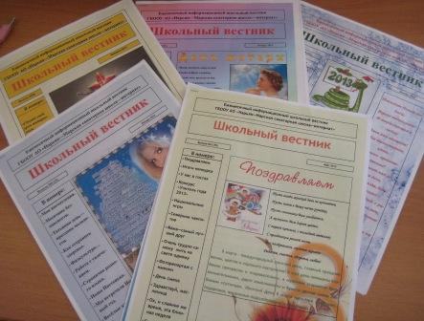
Школьный вестник

Slide 13
Возможности ИКТ
Для ребенка:
как индивидуальное развитие и самовоспитание;
как средство дополнительной мотивации к какому - либо виду деятельности;
как качественно новый вид наглядности;
как средство интерактивной организации деятельности;
как эффективное средство приобретения опыта оперирования полученной информацией;
как средство формирования навыков.

Slide 14
Возможности икт
Для педагога:
как новый спектр форм, методов, приемов, средств воспитательного воздействия на ребенка;
как инструмент контроля, учета, мониторинга воспитательного процесса;
как средство коммуникации и педагогического просвещения родителей.

Slide 15
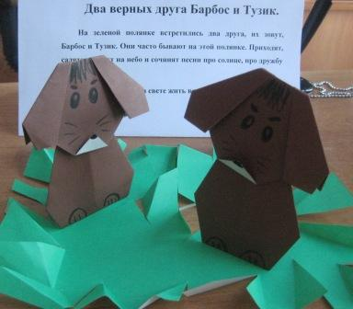
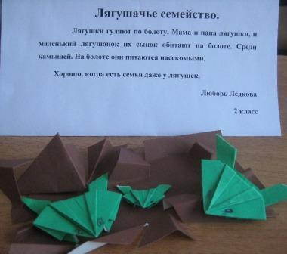
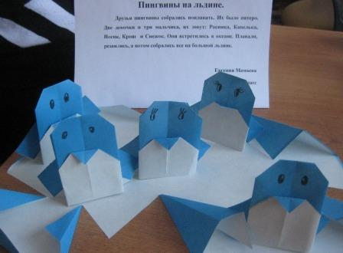

Slide 16
Заключение
использование ИКТ в целом позволяет оптимизировать воспитательный процесс, вовлечь в него педагогов и обучающихся как субъектов образовательного пространства, развивать самостоятельность, творчество. Компьютерные технологии позволяют информации быть краткой, и в то же время – яркой. Добавим к этому интерес школьников к компьютерам, творческий подход педагогов к новым воспитательным технологиям и мы получим включение эмоциональной сферы, которая и формирует особое отношение к миру

Slide 17
Наши предложения
В ближайшее будущее хотелось бы видеть автоматизированное рабочее место каждого педагога школы, обеспечивающее хранение, накопление и представление всей необходимой информации.

Slide 18
перспективы
электронные творческие отчеты.
полное внедрение и использование электронных журналов.
размещение и обмен методическими материалами для педагогов на школьном сервере.
создание электронного портфолио каждого класса нашего школы.

Slide 19
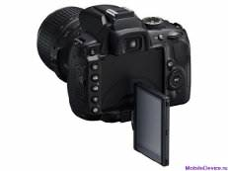
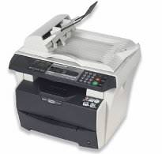
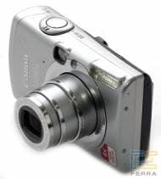
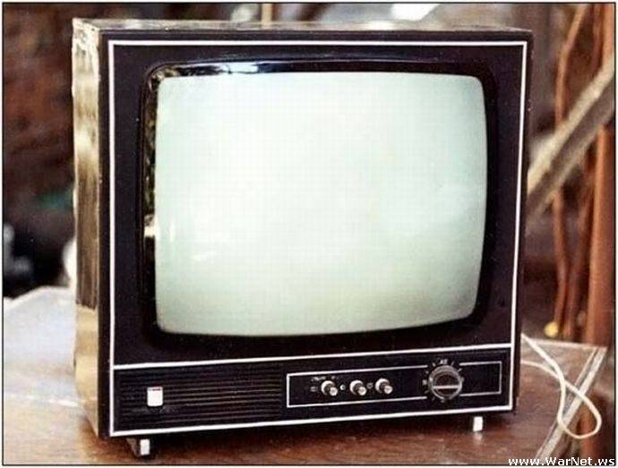
СПАСИБО ЗА ВНИМАНИЕ!

